Slide 1
第八章 網路多工與廣播

Slide 2
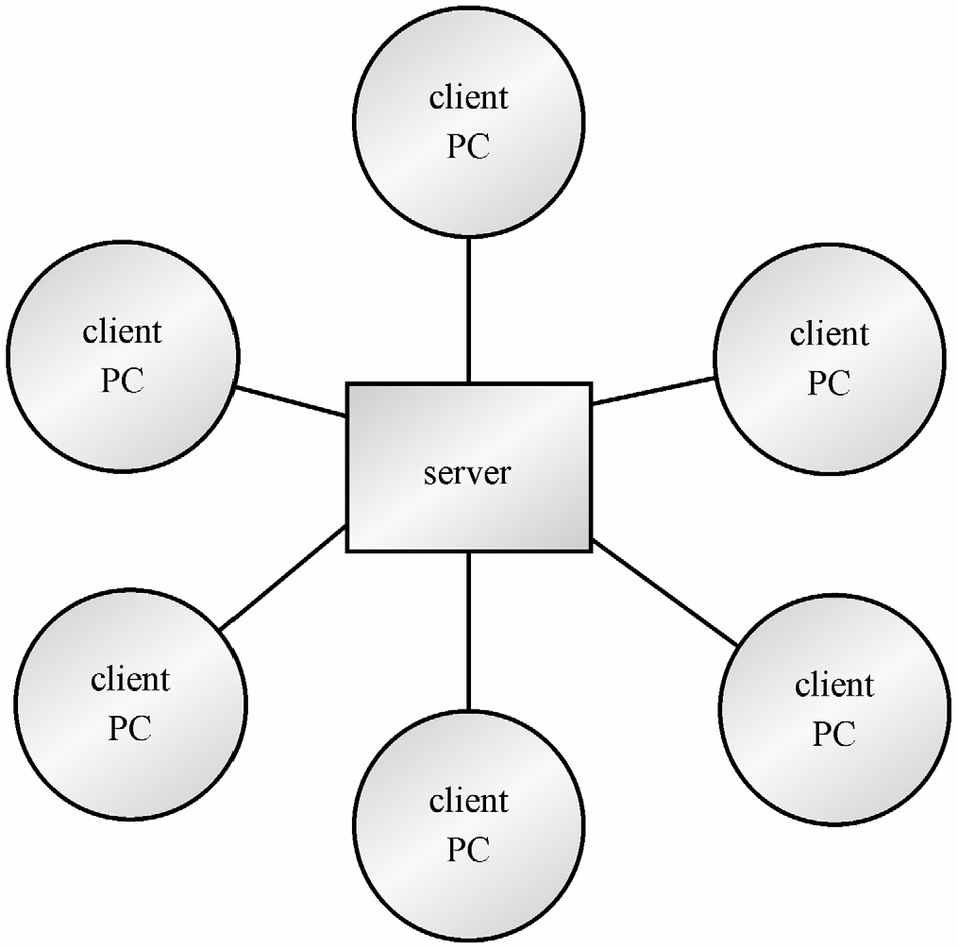
網路多工與傳播

Slide 3
Concurrent TCP Server架構
由父程序產生多個子程序，每個子程序分別與建立連線的client端做資料傳輸
傳輸過程中，父程序只負責連線的接收，每一次連線成功便產生對應的子程序
可利用fork()函數將新建立的通訊端複製到子程序中，在子程序中可以與連上的client端進行通訊

Slide 4
Concurrent TCP server基礎程式
int main(int argc, char *argv[])
{
int len_inet;
struct sockaddr_in adr_srvr, adr_clnt;
int sockfd, connfd;
pid_t PID;
sockfd = socket(AF_INET, SOCK_STREAM, 0);
bind(sockfd, (struct sockaddr *)&adr_srvr,
sizeof(adr_srvr));
listen(sockfd, 10);
while(1) {
len_inet = sizeof(adr_clnt);
connfd = accept(sockfd, (struct sockaddr *)&adr_clnt, &len_inet);
PID = fork();
if (PID > 0) {
close(connfd);
continue;
}
printf("子程序處理...\n");
close(sockfd);
/*
與連線client端進行資料傳輸
*/
exit(0);
}
return 0;
}

Slide 5
程式架構說明
使用fork()函數前，必須呼叫socket()、bind()、listen()與accept()等函數，來建立listening socket (sockfd)，已接受來自client端的連線請求
當server接受client端連線請求時，會回傳connected socket (connfd)
在fork()函數後，若為父程序則關閉connected socket (connfd)，回到while迴圈等待另一個client的連線請求
在fork()函數後，若為子程序則關閉listening socket (sockfd)，並與連線的client端進行資料傳輸，完畢後結束程序，並回傳0

Slide 6
zombie程序
使用fork()函數來產生子程序，子程序在呼叫exit()函數結束後，便會進入zombie程序
zombie程序會常駐在記憶體中，影響效率
範例：若有3個client端提出請求
[ex18]#./multi_server
子程序處理...
子程序處理...
子程序處理...
[ex18]# ps –af
UID … TIME CMD
mylinux … ./multi_server
mylinux … [multi_server defunct>]
mylinux … [multi_server defunct>]
mylinux … [multi_server defunct>]
mylinux … ps -af

Slide 7
處理SIGCHILD訊息
SIGCHILD訊息：子程序結束訊息
引數-1：等待任何子程序
引數WNOHANG：當沒有任何zombie程序時，馬上返回不予等待
static void sigchld_handler() {
pid_t PID;
int status;
while (PID = waitpid(-1, &status, WNOHANG) > 0)
printf("子程序 %d 結束.\n", PID);
signal(SIGCHLD, sigchld_handler); /*重新設定訊息處理函數*/
}

Slide 8
Ex18 multi_server2.c (I)
int main(int argc, char **argv) {
int z, len_inet;
struct sockaddr_in adr_srvr, adr_clnt;
int sockfd, connfd;
pid_t PID;
time_t clock;
struct tm *tm;
int len_time, i;
char buf[256];
signal(SIGCHLD, sigchld_handler);
memset(&adr_srvr, 0, sizeof(adr_srvr));
if (argc ==2)
adr_srvr.sin_addr.s_addr = inet_addr(argv[1]);
else
adr_srvr.sin_addr.s_addr = inet_addr("192.168.1.20");
adr_srvr.sin_family = AF_INET;
adr_srvr.sin_port = htons(9090);
sockfd = socket(AF_INET, SOCK_STREAM, 0);
if (sockfd == -1) {
perror("socket error");
exit(1);
}
z = bind(sockfd, (struct sockaddr *)&adr_srvr, sizeof(adr_srvr));
if (z == -1) {
perror("bind error");
exit(1);
}
z = listen(sockfd, 10);
if (z == -1) {
perror("listen error");
exit(1);
}

Slide 9
Ex18 multi_server2.c (II)
while(1) {
len_inet = sizeof(adr_clnt);
connfd = accept(sockfd, (struct sockaddr *)&adr_clnt, &len_inet);
if (connfd == -1) {
perror("connect error");
exit(1);
}
PID = fork();
if (PID > 0) {
close(connfd);
continue;
}
printf("子程序處理...\n");
close(sockfd);
for (i=0; i<10; i++) {
sleep(1);
time(&clock);
tm = gmtime(&clock);
len_time = strftime(buf, 256, "%A %T %D\n", tm);
if (write(connfd, buf, len_time) == -1) {
perror("write error");
exit(1);
}
}
sleep(1);
sprintf(buf, "stop\n");
write(connfd, buf, sizeof(buf));
exit(0);
}
return 0;
}

Slide 10
Ex18 multi_client.c
int main(int argc, char **argv) {
int z, len_inet;
struct sockaddr_in adr_srvr;
int sockfd;
int i;
char buf[256];
memset(&adr_srvr, 0, sizeof(adr_srvr));
if (argc ==2)
adr_srvr.sin_addr.s_addr = inet_addr(argv[1]);
else
adr_srvr.sin_addr.s_addr = inet_addr("192.168.1.20");
adr_srvr.sin_family = AF_INET;
adr_srvr.sin_port = htons(9090);
sockfd = socket(AF_INET, SOCK_STREAM, 0);
if (sockfd == -1) {
perror("socket error");
exit(1);
}
z = connect(sockfd, (struct sockaddr *)&adr_srvr, sizeof(adr_srvr));
if (z == -1) {
perror("connect error");
exit(1); }
while (1) {
z = read(sockfd, buf, 256);
if (z == -1) {
perror("read error");
exit(1);
}
buf[z]=0;
if (strncmp(buf, "stop", 4) == 0) break;
printf("日期時間為: %s\n", buf);
}
close(sockfd);
return 0;
}

Slide 11
網路廣播
unicasting
  無論由client端或server端發出的封包，其目的地只是單一主機
  例如：從A主機到B主機
broadcasting
  發送封包的目的地，可以是兩台以上的主機
廣播傳遞封包時，所有的主機IP層皆會收到封包，包括發送端
廣播行為必須使用UDP傳輸層協定

Slide 12
廣播位址
主機位址【255】
廣播位址【192.168.1.255】
特殊位址【255.255.255.255】
  發送到網路上所有主機，但僅在同一個router
封包目的地需設為區域網路廣播位址
當socket內定功能不能符合程式需求時，可使用setsockopt()函數來設定選項，調整出一個合適的socket出來
SO_REUSEADDR、SO_BROADCAST

Slide 13
setsockopt()函數
int setsockopt(int s, int level, int optname, const void * optval, socklen_t optlen);
  s：欲設定的socket
  level：協定層次
    SOL_SOCKET：存取socket層次的選項
    SOL_TCP：存取TCP層次的選項
  optname：選項名稱
    SO_REUSEADDR：設定不同程序皆使用相同IP與port
    SO_BROADCAST：設定socket具有廣播功能
  optval：選項設定值
  optlen：選項值長度

Slide 14
範例
讓主機不同程序可重複使用相同IP與port
int z, s, optval;
optval=1; optlen=sizeof(optval);
z = setsockopt(s, SOL_SOCKET, SO_REUSEADDR, &optval, optlen);
讓socket具有廣播功能
int z, s, optval;
optval=1; optlen=sizeof(optval);
z = setsockopt(s, SOL_SOCKET, SO_BROADCAST, &optval, optlen);

Slide 15
Ex19 broad_servo.c (I)
void test(int count, char *buf)
{
int i;
srand((int)time(0));
i=(rand() % 6)+1;
sleep(2);
sprintf(buf, "次數為: %d 骰子值為: %d",count, i);
}
int main()
{
struct sockaddr_in sv_addr, bc_addr;
int sockfd;
static int so_broadcast = 1;
char buf[1024];
int z, i;
bzero(&sv_addr, sizeof(sv_addr));
sv_addr.sin_family = AF_INET;
sv_addr.sin_port = htons(8001);
sv_addr.sin_addr.s_addr = inet_addr("192.168.1.20");
bzero(&bc_addr, sizeof(bc_addr));
bc_addr.sin_family = AF_INET;
bc_addr.sin_port = htons(8000);
bc_addr.sin_addr.s_addr = inet_addr("192.168.1.255");
sockfd = socket(AF_INET, SOCK_DGRAM, 0);
if (sockfd == -1) {
perror("socket error");
exit(1);
}

Slide 16
Ex19 broad_servo.c (II)
z = setsockopt(sockfd, SOL_SOCKET, SO_BROADCAST, &so_broadcast, sizeof(so_broadcast));
if (z == -1) {
perror("setsockopt error");
exit(1);
}
z = bind(sockfd, (struct sockaddr *)&sv_addr, sizeof(sv_addr));
if (z == -1) {
perror("bind error");
exit(1);
}
printf("廣播 server 執行中...\n");
for (i=0; i<20; i++) {
test(i,buf);
printf("%s\n",buf);
z = sendto(sockfd, buf, strlen(buf)+1, 0,
(struct sockaddr *)&bc_addr, sizeof(bc_addr));
if (z < 0) {
perror("sendto error");
}
}
sprintf(buf, "STOP");
z = sendto(sockfd, buf, strlen(buf)+1, 0,
(struct sockaddr *)&bc_addr, sizeof(bc_addr));
if (z < 0) {
perror("sendto error");
exit(1);
}
printf("廣播 server 停止...\n");
close(sockfd);
exit(0);
}

Slide 17
Ex19 broad_client.c (I)
int main()
{
struct sockaddr_in sv_addr;
int sockfd;
char buf[1024];
static int so_reuseaddr = 1;
int z;
bzero(&sv_addr, sizeof(sv_addr));
sv_addr.sin_family = AF_INET;
sv_addr.sin_port = htons(8000);
sv_addr.sin_addr.s_addr = inet_addr("192.168.1.255");
sockfd = socket(AF_INET, SOCK_DGRAM, 0);
if (sockfd == -1) {
perror("socket error");
exit(1);
}
z = setsockopt(sockfd, SOL_SOCKET, SO_REUSEADDR, &so_reuseaddr, sizeof(so_reuseaddr));
if (z == -1) {
perror("setsockopt error");
exit(1);
}
z = bind(sockfd, (struct sockaddr *)&sv_addr, sizeof(sv_addr));
if (z == -1) {
perror("bind error");
exit(1);
}
廣播位址

Slide 18
Ex19 broad_client.c (II)
while(1) {
int i;
socklen_t j;
i = recvfrom(sockfd, buf, sizeof(buf), 0, (struct sockaddr *)&sv_addr, &j);
if (i < 0) {
perror("recvfrom error");
exit(1);
}
buf[i] = 0;
if (!strcasecmp(buf, "STOP"))
break;
printf("廣播訊息為 %s\n", buf);
}
close(sockfd);
exit(0);
}

Slide 19
strcasecmp()函數
int strcasecmp(const char*s1, const char *s2)
  比對引數s1與s2字串
  忽略大小寫差異
  字串相同，回傳0
  s1字串長度大於s2，回傳>0值
  s1字串長度小於s2，回傳<0值

